Slide 1
Поэтическая тетрадь
(по рассказу Виктора Драгунского «Друг детства»)

Slide 2
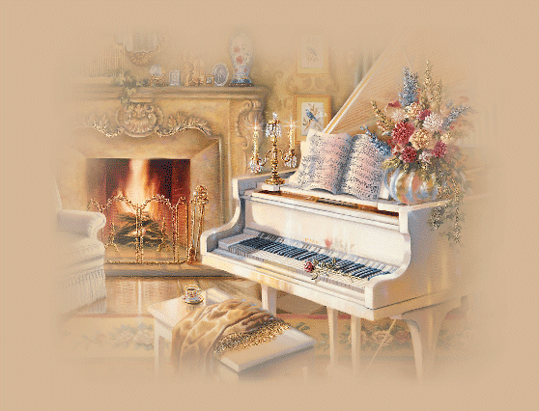
РОЯЛЬ

Slide 3
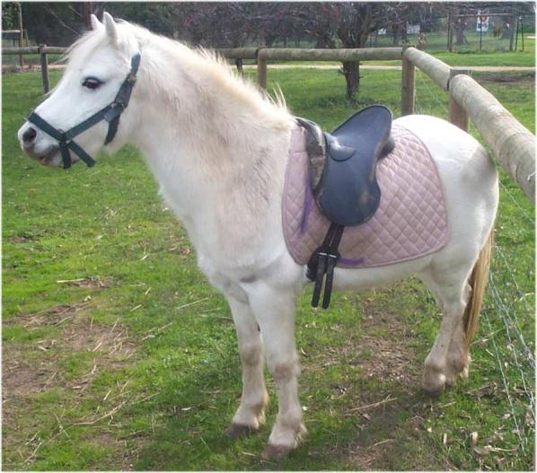
Мой конь
Я. Аким
Мне сегодня
В подарок
Коня принесли-
Вьётся грива
До самой земли.
Целый день я
От лошади
Не отходил,
На колёсах гулять
Выводил.
Говорят, уж темно,
Говорят, надо спать.
Без коня
Не ложусь я
В кровать.
Мать сказала:
Сынок.
Ты забыл впопыхах:
Ведь лошадки-то
Спят на ногах!
Становлюсь я
В обнимку
С любимым конём.
Может оба мы
Стоя
Уснём?
Конь, должно быть,
Заснул,
Я его стерегу,
Только сам задремать
Не могу.
Я тогда
За уздечку
Коня привязал
И, в постель залезая,
Сказал:
Спокойной ночи,
лошадка!

Slide 4
Из неповторяющихся букв сложите фамилию детского писателя.
Д | Б | Р | А
В | Г | Е | У
Н | С | К | Ж
Е | И | В | Й
Ж | З | Б | З

Slide 5
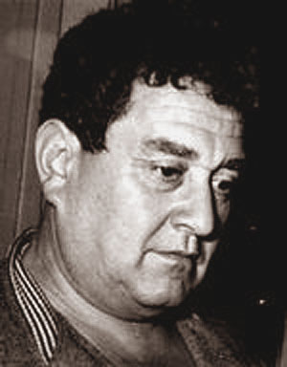
Драгунский

Slide 6
«Друг детства» с. 47
Кем хотел стать Денис?
Чем его привлекали эти занятия?
Можно ли назвать Дениса Кораблёва мечтателем?

Slide 7
Физминутка «Буратино»

